Slide 1
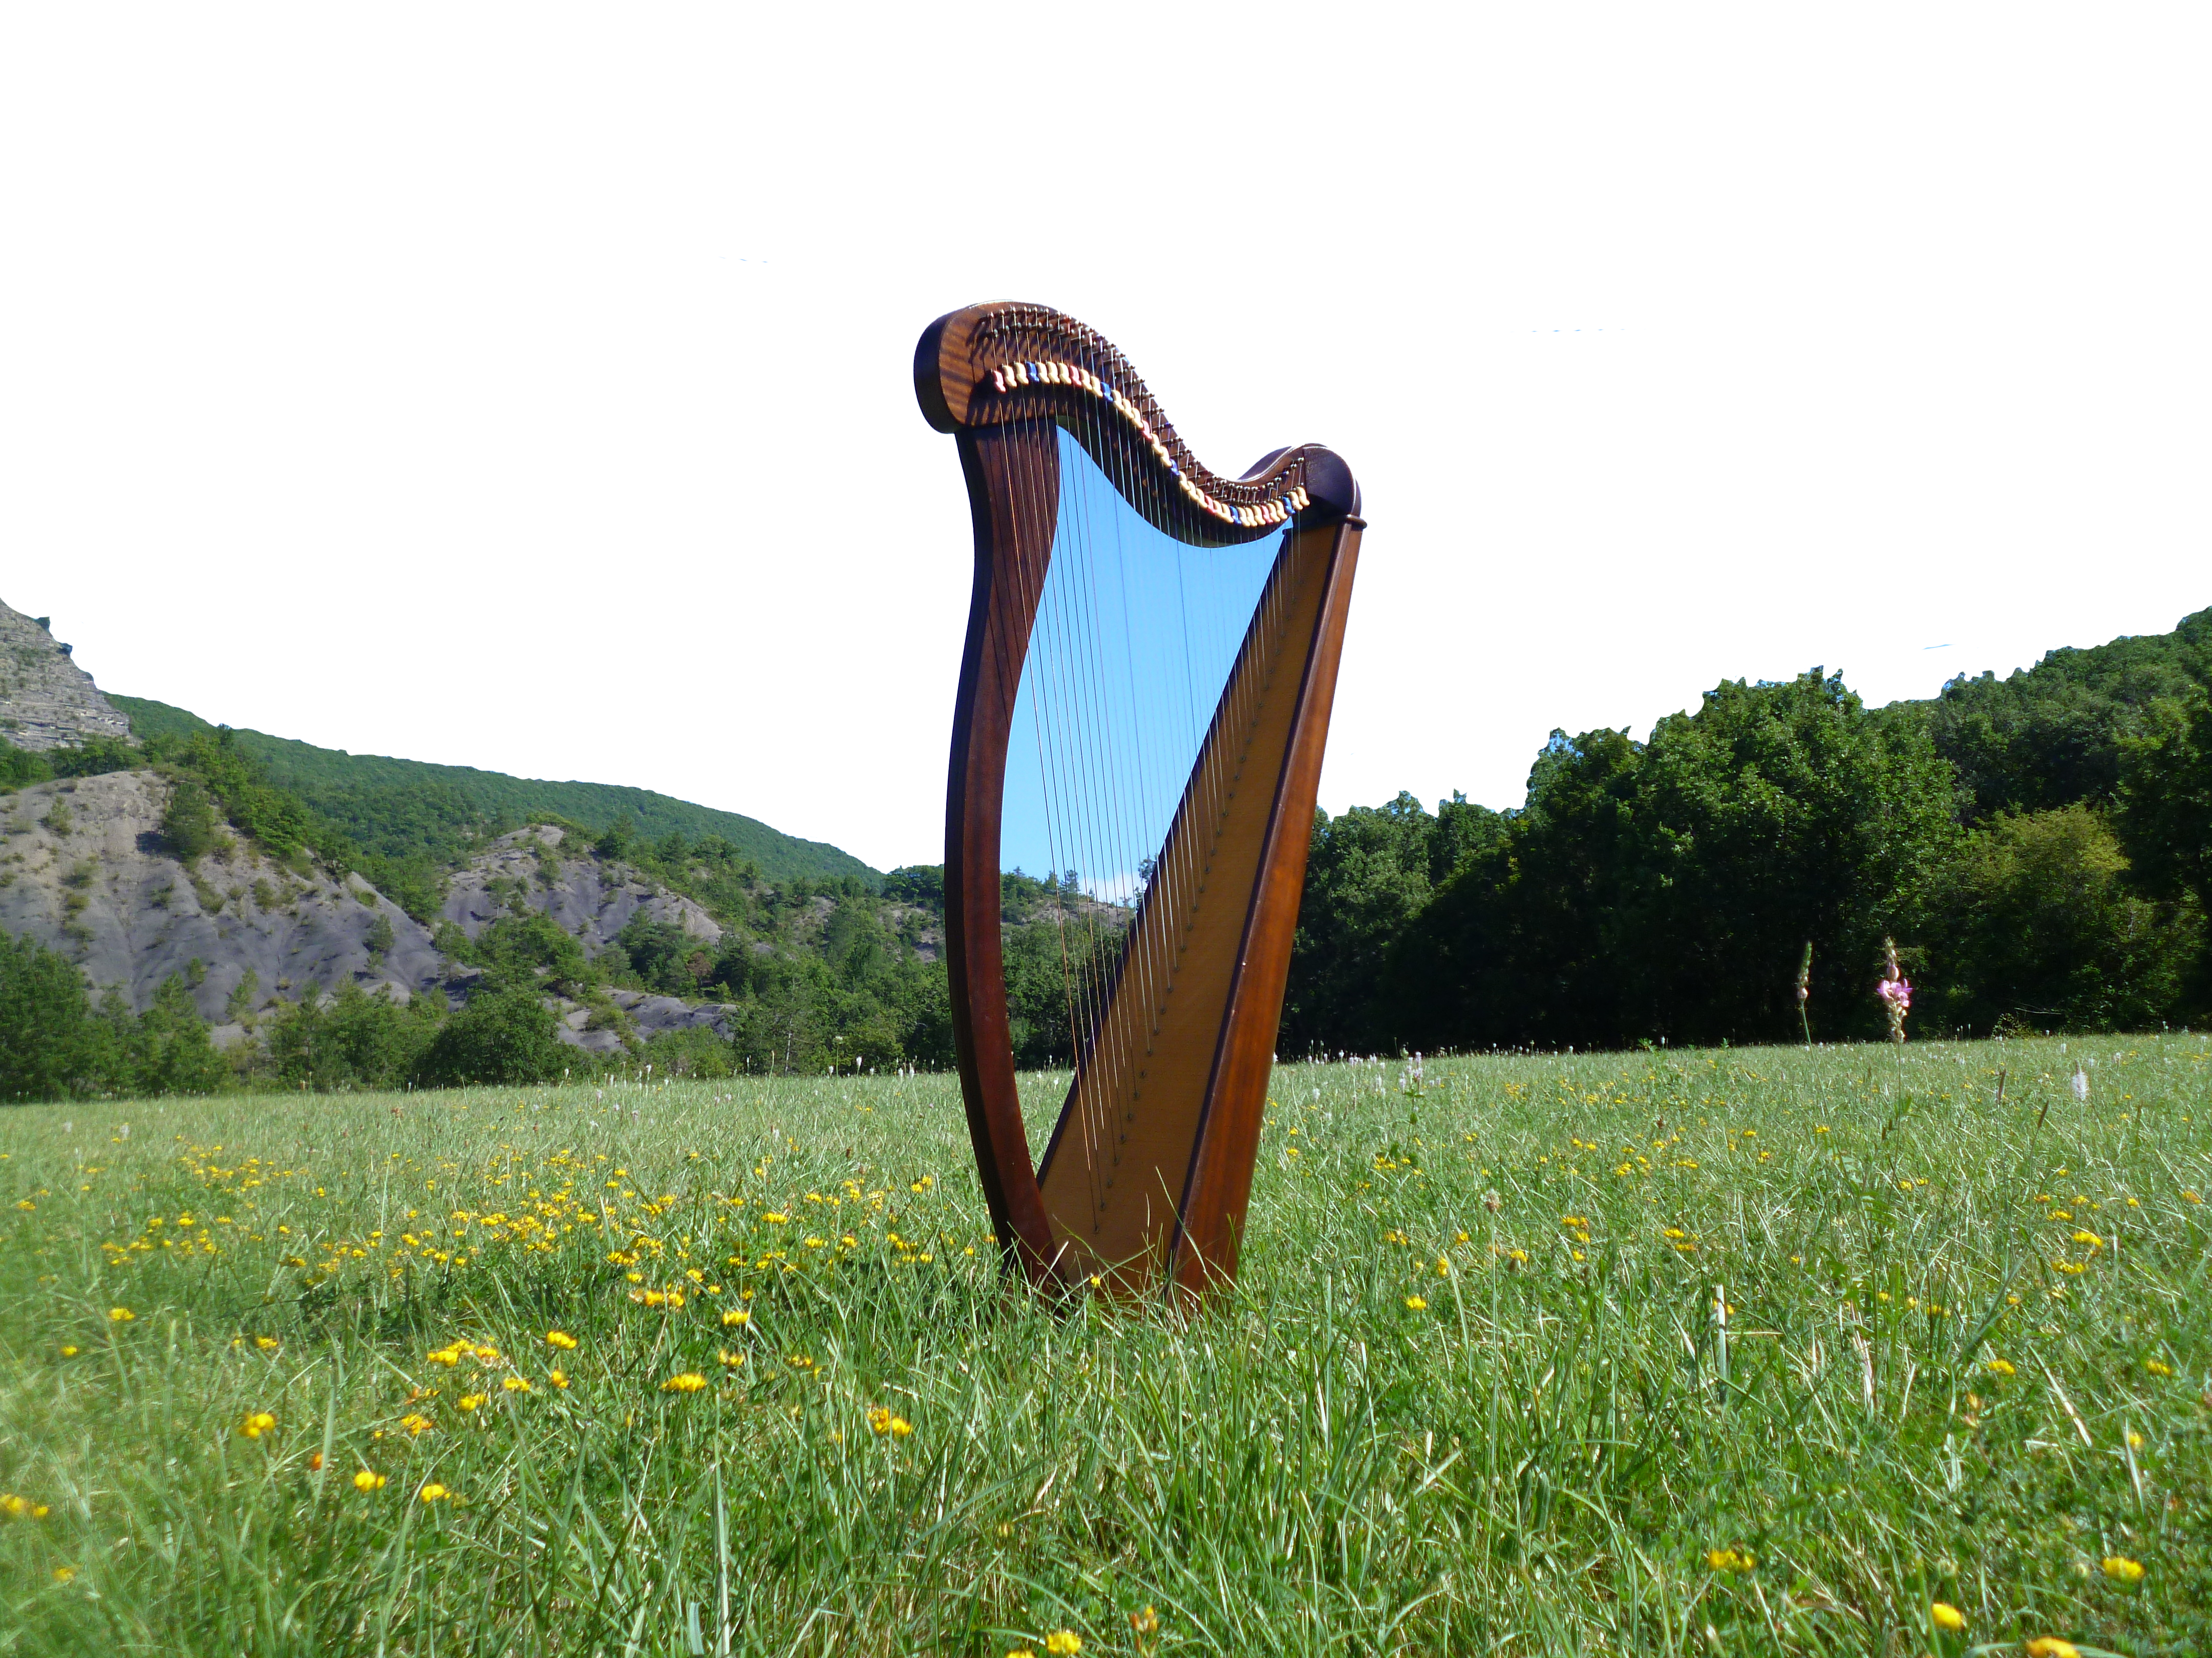
Lección 1 ABRAHAM LEVANTA UN ALTAR Génesis 13.8-18
«Así pues, Abram levantó su tienda, se fue y habitó en el encinar de Mamre, que está en Hebrón, donde edificó un altar a Jehová».
Génesis 13.18

Slide 2
Abraham, por su fidelidad a Dios, fue de bendición para todas las naciones.
Abraham, al levantar un altar a Jehová, mostró su necesidad de cultivar su fe para dar testimonio de ella.
Si cultivamos nuestra fe en Dios, hemos de cumplir nuestra misión en la vida y comunicar las bendiciones de Dios a las demás personas.
Cuando las opciones del bienestar material y espiritual estén en conflicto, la opción espiritual es la alternativa que debe ser acatada por los cristianos.

Slide 3
Encinar de Mamre: (Gn 13.18). El encinar de Mamre es un bosque formado del árbol llamado encina, que es muy frondoso, mantiene sus hojas todo el año y es de altura mediana.

Slide 4
Génesis 13.8-9
RVR
8 Entonces Abram dijo a Lot: «No haya ahora altercado entre nosotros dos ni entre mis pastores y los tuyos, porque somos hermanos.
9 ¿No está toda la tierra delante de ti? Yo te ruego que te apartes de mí. Si vas a la mano izquierda, yo iré a la derecha; y si a la mano derecha, yo iré a la izquierda».
VP
8 Así que un día Abram le dijo a Lot: «Tú y yo somos parientes, así que no está bien que haya pleitos
entre nosotros, ni entre tus pastores y los míos.
9 Ahí está toda la tierra, para que escojas. Por favor, sepárate de mí. Si tú te vas al norte, yo me voy al sur, y si tú te vas al sur, yo me voy al norte».

Slide 5
Génesis 13.10-11
RVR
10 Alzó Lot sus ojos y vio toda la llanura del Jordán, toda ella era de riego, como el huerto de Jehová, como la tierra de Egipto en la dirección de Zoar, antes que Jehová destruyera Sodoma y Gomorra.
11 Entonces Lot escogió para sí toda la llanura del Jordán; se fue, pues, Lot hacia el oriente, y se apartaron el uno del otro.
VP
10 Lot miró por todo el valle del río Jordán y vio que, hasta el pueblecito de Sóar, el valle tenía bastante agua y era como un gran jardín. Se parecía a Egipto. (Esto era así antes de que el Señor destruyera las ciudades de Sodoma y Gomorra).
11 Entonces Lot escogió todo el valle del Jordán, y se fue al oriente del lugar donde estaban. De esta manera, Abram y Lot se separaron.

Slide 6
Génesis 13.12-13
RVR
12 Abram acampó en la tierra de Canaán, en tanto que Lot habitó en las ciudades de la llanura y fue poniendo sus tiendas hasta Sodoma.
13 Pero los habitantes de Sodoma eran malos y cometían horribles pecados contra Jehová.
VP
12 Abram se quedó en Canaán, y Lot se fue a vivir a las ciudades del valle, cerca de la ciudad de Sodoma,
13 donde toda la gente era muy mala y cometía horribles pecados contra el Señor.

Slide 7
Génesis 13.14-15
RVR
14 Jehová dijo a Abram, después que Lot se apartó de él: «Alza ahora tus ojos y, desde el lugar donde estás, mira al norte y al sur, al oriente y al occidente.
15 Toda la tierra que ves te la daré a ti y a tu descendencia para siempre.
VP
14 Después que Lot se fue, el Señor le dijo a Abram: «Desde el lugar donde estás, mira bien al norte y al sur, al este y al oeste;
15 yo te daré toda la tierra que ves, y para siempre será tuya y de tus descendientes.

Slide 8
Génesis 13.16-17
RVR
16 Haré tu descendencia como el polvo de la tierra: que si alguno puede contar el polvo de la tierra, también tu descendencia será contada.
17 Levántate y recorre la tierra a lo largo y a lo ancho, porque a ti te la daré».
VP
16 Yo haré que ellos sean tantos como el polvo de la tierra. Así como no es posible contar los granitos de polvo, tampoco será posible contar tus descendientes.
17 ¡Levántate, recorre esta tierra a lo largo y a lo ancho, porque yo te la voy a dar!».

Slide 9
Génesis 13.18
RVR
18 Así pues, Abram levantó su tienda, se fue y habitó en el encinar de Mamre, que está en Hebrón, donde edificó un altar a Jehová.
VP
18 Así pues, Abram levantó su campamento y se fue a vivir al bosque de encinas de un hombre llamado Mamré, cerca de la ciudad de Hebrón. Allí construyó un altar en honor del Señor.

Slide 10
Abraham demostró una gran habilidad para manejar tensiones en las relaciones con su sobrino Lot porque tenía su fe puesta en que Dios habría de cumplir las promesas que le hizo.
Igual que Abraham, nosotros servimos a Dios para dar a conocer que él es una fuente de bendición para nuestras vidas y la vida de todo el mundo.

Slide 11
El amor al dinero deshumaniza a las personas y las condena a ser injustas con los demás.
Abraham, en virtud de siempre obrar conforme a la voluntad de Dios y no de su conveniencia material, trascendió al grado de hacerse dueño de la tierra en que nació el Mesías, padre de Israel y padre de la fe.
Abraham levantó un hogar y un altar para desde ambos espacios educar a su familia en línea con la promesa de Dios para su vida y la vida de su familia.

Slide 12
Amantísimo Padre Celestial, gracias te damos por los hombres y las mujeres que en el pasado escogiste para formar la fe, que culminó en Cristo, tu Hijo y Señor nuestro. Gracias por llenar nuestro corazón de tu amor y nuestra mente de tu verdad, que nos guían para poder obrar conforme a tu voluntad. Es desde tu amor y tu verdad que podemos recibirnos los unos a los otros como hermanos, y contribuir al bienestar y la felicidad de todas las personas. Danos poder para superar el mal y realizar el bien que a todos nos trae bendición y felicidad. En el nombre de Jesús. Amén.

